Slide 2
Capítulo 6
Um sistema axiomático formal na Lógica Proposicional

Slide 3
Introdução
O Sistema Axiomático P_{a}
Deﬁnição 6.1 (sistema axiomático P_{a}) O sistema formal axiomático P_{a} da Lógica Proposicional é deﬁnido pela composição dos quatro elementos:
  o alfabeto da Lógica Proposicional, na forma simpliﬁcada, Deﬁnição 5.4, sem o símbolo de verdade false;
  o conjunto das fórmulas da Lógica Proposicional;
  um subconjunto das fórmulas, que são denominadas axiomas;
  um conjunto de regras de dedução.

Slide 4
Deﬁnição 6.2 (axiomas do sistema P_{a}) Os axiomas¹ do sistema P_{a} são fórmulas da Lógica Proposicional determinadas pelos esquemas indicados a seguir. Nesses esquemas E, G e H são fórmulas quaisquer da Lógica Proposicional.
  Ax₁ = ¬(H ∨ H) ∨ H,
  Ax₂ = ¬H ∨ (G ∨ H),
  Ax₃ = ¬(¬H ∨ G) ∨ (¬(E ∨ H) ∨ (G ∨ E)).

Slide 5

Deﬁnição 6.2 (axiomas do sistema P_{a})
  Ax_{l} =(H ∨ H) → H,
  Ax₂ = H → (G ∨ H),
  Ax₃ =(H → G) → ((E ∨ H) → (G ∨ E)).

Slide 6
Notação. No sistema P_{a} são consideradas as correspondências a seguir, que deﬁnem os conectivos →, ↔ e ∧.
H → G denota ( ¬H ∨ G).
(H ↔ G) denota (H → G) ∧ (G → H).
(H ∧ G) denota ¬( ¬H ∨ ¬G).

Slide 7
Deﬁnição 6.3 (regra de inferência do sistema P_{a}, modus ponens)
Dadas as fórmulas H e G, a regra de inferência do sistema P_{a}, denominada modus ponens (MP ), é deﬁnida pelo procedimento:
tendo H e (¬H ∨ G) deduza G.

Slide 8

Notação. Para representar o esquema de regra de inferência modus ponens, a notação a seguir é considerada
Nessa notação, o "numerador" da equação é o antecedente.
O "denominador" é o conseqüente.

Slide 9
Prova sintática em P_{a}
Deﬁnição 6.4 (prova sintática no sistema P_{a})
Sejam:
H uma fórmula e
β um conjunto de fórmulas denominadas por hipóteses.
Uma prova sintática de H a partir de β, no sistema axiomático P_{a}, é uma seqüência de fórmulas
H₁,H₂,...,H_{n},
onde temos:
  H = H_{n}.

Slide 10
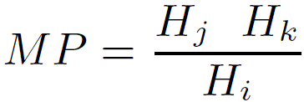
Conseqüência lógica sintática em P_{a}
Deﬁnição 6.4 (prova sintática no sistema P_{a})
E para todo i tal que 1 ≤ i ≤ n,
  H_{i} é um axioma ou
  H_{i} ∈ β ou
  H_{i} é deduzida de H_{j} e H_{k}, utilizando a regra modus ponens, onde 1 ≤ j<i e 1 ≤ k < i. Isto é,
Observe que neste caso, necessariamente, H_{k} = H_{j} → H_{i}.

Slide 11
Exemplo 6.1 (prova no sistema P_{a})
Considere o conjunto de hipóteses
β = {G₁,...,G₉} tal que
  G₁ =(P ∧ R) → P ;
  G₂ = Q → P₄;
  G₃ = P₁ → Q;
  G₄ =(P₁ ∧ P₂) → Q;
  G₅ =(P₃ ∧ R) → R;
  G₆ = P₄ → P ;
  G₇ = P₁;
  G₈ = P₃ → P ;
  G₉ = P₂.

Slide 12
Exemplo 6.1 (prova no sistema P_{a})
A seqüência de fórmulas H₁,...,H₉ é uma prova de (S ∨ P ) a partir de β no sistema axiomático P_{aa}.
  H₁ = G₇, ou seja: H₁ = P₁;
  H₂ = G₃, ou seja H₁ = P₁;
  H₃ = Q (resultado de MP em H₁ e H₂);
  H₄ = G₂, ou seja: H₄ = Q → P₄;
  H₅ = P₄ (resultado de MP em H₃ e H₄);
  H₆ = G₆, ou seja: H₆ = P₆ → P ;
  H₇ = P (resultado de MP em H₅ e H₆);
  H₈ = A_{x2}, ou seja: H₈ = P → (S ∨ P );
  H₉ = (S ∨ P ) (resultado de MP em H₇ e H₈).

Slide 13
Deﬁnição 6.5 (conseqüência lógica sintática no sistema P_{a})
Dada uma fórmula H e um conjunto de hipóteses β,
então
H é uma conseqüência lógica sintática de β em P_{a},
se
existe uma prova de H a partir de β.

Slide 14
Deﬁnição 6.6 (teorema no sistema Pa)
Uma fórmula H é um teorema em Pa,
se
existe uma prova de H, em Pa, que utiliza apenas os axiomas.
Nesse caso, o conjunto de hipóteses é vazio.

Slide 15
Notação.
Dada uma fórmula H,
se H é conseqüência lógica sintática de um conjunto de hipóteses β tal que
β = {H1,H2,...,Hn,...},
então esse fato é indicado pela notação
β H ou
{H1,H2,...,Hn,...} H.
No caso em que H é um teorema, isto é, β é vazio,
então utilizamos a notação H.

Slide 16
Proposição 6.1
Sejam: β um conjunto de fórmulas,
e A, B e C três fórmulas da Lógica Proposicional. Temos que
Se
{β (A → B) e β (C ∨ A)},
então
{β (B ∨ C)}.
Proposição 6.2
Temos que
(P ∨¬P ).

Slide 17
Proposição 6.3 (regra de substituição)
Sejam β um conjunto de fórmulas e H uma fórmula da Lógica Proposicional tais que β H.
  Considere {P₁,...,P_{n}} um conjunto de símbolos proposicionais que ocorrem em H, mas não ocorrem nas fórmulas de β .
  Seja G a fórmula obtida de H, substituindo os símbolos proposicionais P₁,...,P_{n} pelas fórmulas E₁,...,E_{n}, respectivamente.
  Então, temos que β G.

Slide 18
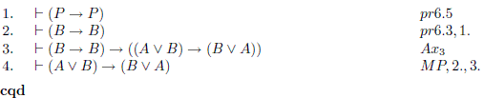
Proposição 6.4 Temos que ( P → ¬¬P ).
Proposição 6.5 Temos que (P → P ).
Proposição 6.6
Temos que (A ∨ B) → (B ∨ A).
Demonstração.

Slide 19
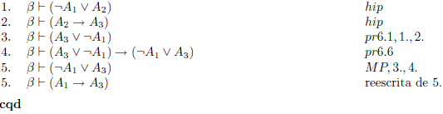
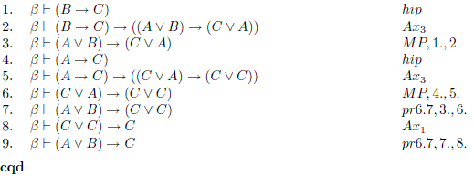
Proposição 6.7 (transitividade )
Se β (A₁ → A₂) e β (A₂ → A₃), então β (A1 → A3).
Demonstração.
Proposição 6.8
Se β (A → C) e β (B → C), então β ((A ∨ B) → C).
Demonstração.

Slide 20
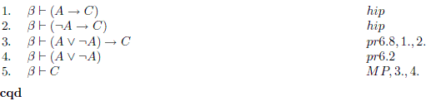
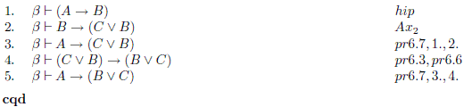
Proposição 6.9 Se
β (A → C) e β (¬A → C), então β C.
Demonstração.
Proposição 6.10
Se β (A → B)
então β (A → (C ∨ B)) e β (A → (B ∨ C)).
Demonstração.

Slide 21
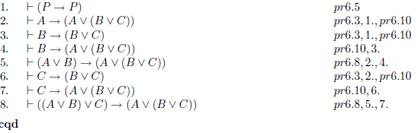

Proposição 6.11 (associatividade)
Temos que ((A ∨ B) ∨ C) → (A ∨ (B ∨ C)).
Demonstração.
Proposição 6.12
Se β ((A ∨ B) ∨ C) então β (A ∨ (B ∨ C)).
Demonstração.

Slide 22
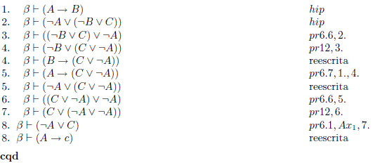
Proposição 6.13
Se β (A → B) e β (A → (B → C)), então β (A → C).
Demonstração.

Slide 23
Lema 6.1 Suponha que
β ∪{A} B
e que B ∈ β, ou B = A, ou B é axioma. Temos, então, que
β (A → B).
Teorema 6.1 (teorema da dedução - forma sintática)
Se
β∪ {A} B,
então
β ( A → B).

Slide 24
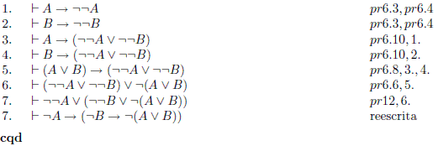
Proposição 6.14
Temos que ( ¬A → (¬B → ¬(A ∨ B))).
Demonstração.

Slide 25
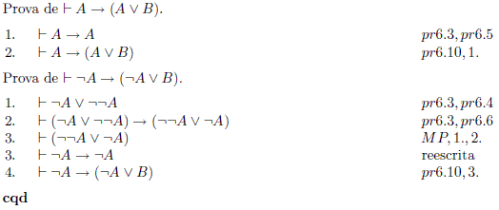
Proposição 6.15
Temos que A → (A ∨ B) e ¬A → (¬A ∨ B).
Demonstração.

Slide 26
Completude do Sistema Axiomático P_{a}
Teorema 6.2 (teorema da correção)
Seja H uma fórmula da Lógica Proposicional,
se H então H é tautologia.
Teorema 6.3 (teorema da completude)
Seja H uma fórmula da Lógica Proposicional.
  Se H é tautologia, então H.

Slide 27

Demonstração do
Teorema da Completude
Deﬁnição 6.7 (base associada a uma fórmula.)
Seja H uma fórmula e P₁,...,P_{n} os símbo­los proposicionais contidos em H.
Dada uma interpretação I, então a base associada a H conforme I,
denotada por B[H, I],
é um conjunto de literais,
deﬁnidos a partir de P₁,...,P_{n} como se segue:
  se I[P_{i}]= T, então P_{i} ∈ B[H, I];
  Se I[P_{i}]= F, então ¬P_{i} ∈ B[H, I].

Slide 28
Lema 6.2
Seja H uma fórmula e P₁, ..., P_{n} os símbolos proposicionais contidos em H.
Dada uma interpretação I, então:
  a) I[H]= T ⇒ B[H, I] H.
  b) I[H]= F ⇒ B[H, I] ¬H.
  Demonstração do Teorema da Completude

Slide 29
Deﬁnição 6.8 (consistência de um sistema axiomático)
Um sistema axiomático é consistente
se, e somente se,
dada uma fórmula H, não se pode ter H e ¬H.
Isto é, H e ¬H não podem ser teoremas ao mesmo tempo.
Teorema 6.4 (consistência)
O sistema axiomático P_{a} é consistente.

Slide 30
Deﬁnição 6.9 (consistência de um conjunto de fórmulas)
Um conjunto de fórmulas Γ é consistente se,
e somente se,
não existe fórmula H tal que
Γ H e Γ ¬H.
Isto é, H e ¬H não podem ser provadas a partir de Γ .

Slide 31
Teorema 6.5 (consistência e satisfatibilidade)
Um conjunto de fórmulas Γ é consistente
se, e somente se,
é satisfatível.

